Slide 1
TRƯỜNG TIỂU HỌC TRUNG LẬP HẠ
HỌC ONLINE
Giáo dục thể chất lớp 4
ĐI CHUYỂN HƯỚNG PHẢI, TRÁI
Trò chơi: “Thăng bằng”
Người dạy: Nguyễn Văn Đắng

Slide 2
Tiết 31: Ôn đi trên vạch thẳng hai tay chống hông và đi trên vạch thẳng hai tay dang ngang.
* MỤC TIÊU:
Ôn đi chuyển hướng phải, trái.
* YÊU CẦU:
Bước đầu biết cách thực hiện động tác đúng cơ bản đúng.
Học nghiêm túc, kĩ luật, tiếp thu tốt nội dung kiến thức bài học.
II. Địa điểm: Sân nhà.

Slide 3
III. Nội dung và phương pháp giảng dạy:
1. Phần mở đầu:
a.Khởi động:

Slide 4
III. Nội dung và phương pháp giảng dạy:
1. Phần mở đầu:
a.Khởi động:
Xoay cánh tay
Xoay Khớp khủy tay
Xoay Khớp cổ tay
Xoay Khớp hông
Xoay Khớp gối
Xoay Khớp cổ chân
Xoay Khớp cổ
Xoay Khớp vai

Slide 5
2. Phần cơ bản:
Ôn Bài TDPTC
Giáo viên cho học sinh ôn lại động tác 2 lần 8 nhịp

Slide 6
2. Phần cơ bản:
.Ôn động tác vươn thở:
TTCB
1
2
3
4
Nhịp 5,6,7,8 như nhịp 1 nhưng đổi chân

Slide 7
2. Phần cơ bản:
.Ôn động tác tay:
TTCB
1
2
3
4
Nhịp 5,6,7,8 như nhịp 1

Slide 8
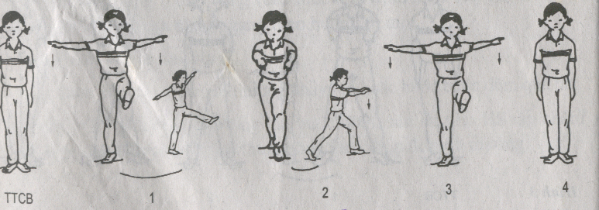
2. Phần cơ bản:
Ôn động tác chân:
2
3
4
TTCB
1
Nhịp 5,6,7,8 như nhịp 1 nhưng đổi chân

Slide 9
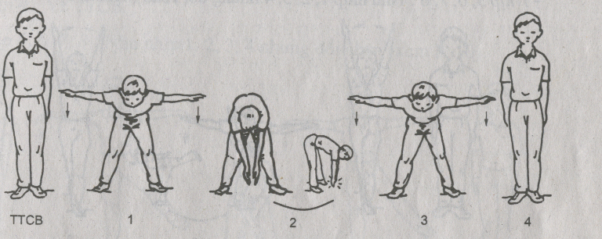
2. Phần cơ bản:
Ôn động tác lưng bụng:
Nhịp 5,6,7,8 như nhịp 1 nhưng đổi chân

Slide 10
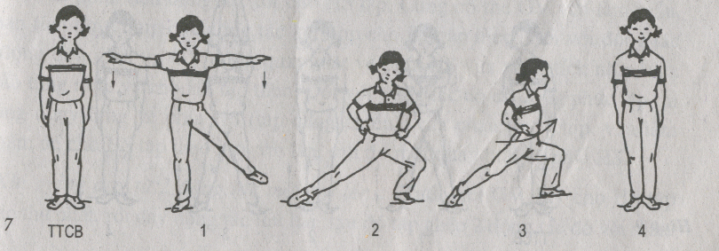
2. Phần cơ bản:
Ôn động tác Toàn thân:
TTCB
1
2
3
4
Nhịp 5,6,7,8 như nhịp 1 nhưng đổi chân

Slide 11
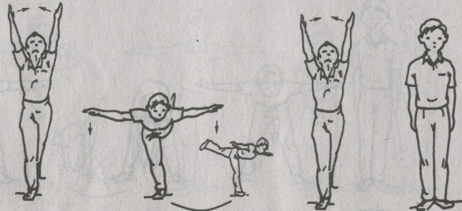
2. Phần cơ bản:
Ôn động tác Thăng bằng:
1
2
3
4
Nhịp 5,6,7,8 như nhịp 1 nhưng đổi chân

Slide 12
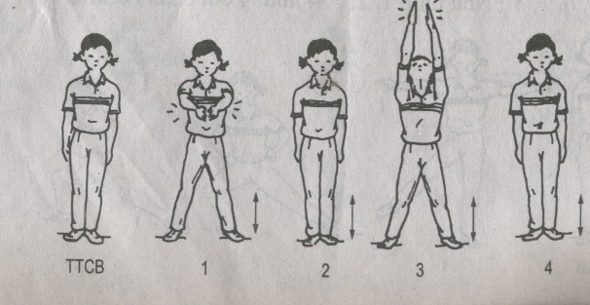
2. Phần cơ bản:
Ôn động tác nhảy:
TTCB
1
2
3
4
Nhịp 5,6,7,8 như nhịp 1,2,3,4

Slide 13
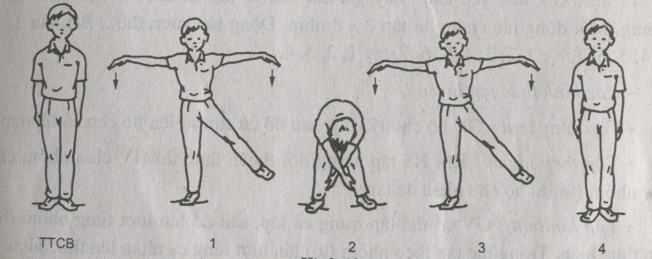
2. Phần cơ bản:
Ôn động tác Điều hòa:
TTCB
1
2
3
4
Nhịp 5,6,7,8 như nhịp 1,2,3,4 nhưng đôi chân

Slide 14
Tập hợp hàng ngang

Slide 15
Dóng hàng ngang

Slide 16
Điểm số hàng ngang
1
2
3
4
5
6 hết

Slide 17
Ôn đi đều theo dàng dọc
HỌC SINH QUAN SÁT TRANH VÀ TẬP LUYỆN

Slide 18
2. Phần cơ bản:
Ôn đi chuyển hướng phải, trái.
+ Các em cùng thực hiện mỗi động tác (2 - 3 lần).
.GV quan sát và nhắc nhở sửa sai cho HS

Slide 19
Ôn đi chuyển hướng
HỌC SINH QUAN SÁT TRANH

Slide 20
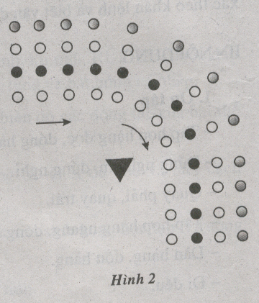

Slide 21
TRÒ CHƠI
“ Thăng bằng”

Slide 22
TRÒ CHƠI
“ Thăng bằng”
CÁC EM QUAN SÁT TRANH HƯỚNG DẪN TRÒ CHƠI

Slide 23
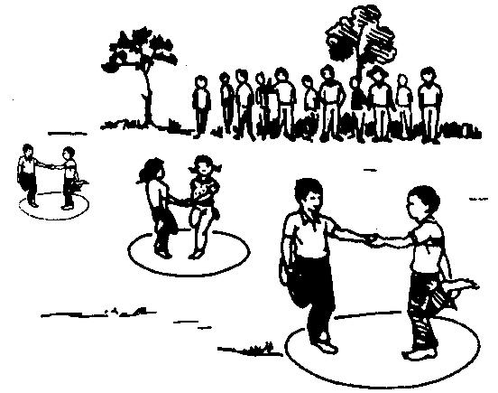

Slide 24
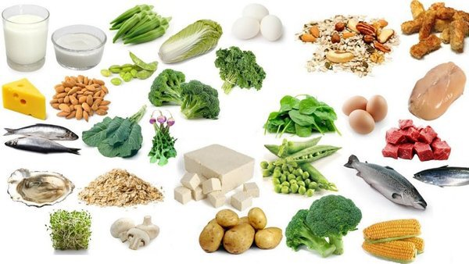
Củng cố kiến thức
Ở nhà tập luyện lại 8 động tác của bài thể dục phát triển chung.
Chế độ ăn uống đảm bảo dinh dưỡng trong tập luyện
1. Nạp đủ chất đạm – Protein.
2. Không “kiêng” chất béo.
3. Tăng lượng tinh bột cho cơ thể
4. Uống đủ nước.
5. Ăn sáng trước 8h.
6. Ăn trưa trước 12h.
7. Ăn tối trước 19h.

Slide 25
CHÚC CÁC EM
CÙNG NGƯỜI THÂN
TẬP LUYỆN CHĂM CHỈ,
TĂNG CƯỜNG SỨC KHỎE,
HỌC TỐT
CHÀO TẠM BIỆT!

